Slide 1
Mimariler ve Modeller
Veritabanı Yönetim Sistemleri

Slide 2
Geçen Ders Neler Yaptık?
Veri ve Bilgi
Veritabanı Neden Gerekli?
Veritabanı Yönetim Sistemleri Neler Yapar?

Slide 3
Veritabanı Modeli Nedir?
Veritabanı modelleri, verilerin nasıl organize edileceğini, nasıl saklanacağını ve veriler arasındaki ilişkilerin nasıl tanımlanacağını belirleyen yapısal taslaklardır.
Başka bir deyişle, verilerin mantıksal düzenini ifade eder.

Slide 4
Neden Veritabanı Modeli Kullanılır?
Veriyi daha düzenli ve anlamlı bir şekilde saklamak için.
Veriler arası ilişkileri kurmak için.
Sorgulama ve veri yönetimini kolaylaştırmak için.
Veri bütünlüğünü ve güvenliğini sağlamak için.

Slide 5
Başlıca Veritabanı Modelleri
Veritabanı Yönetim Sistemleri

Slide 6
1. Hiyerarşik Model (Hierarchical Model)
Veriler ağaç yapısı şeklinde düzenlenir.
Her veri biriminin yalnızca bir üst verisi (ebeveyni) vardır.
Ana–alt ilişkisi vardır (Parent–Child).
Eski IBM sistemlerinde kullanılmıştır.
Avantaj: Hızlı veri erişimi
Dezavantaj: Esneklik az, ilişkiler sınırlı

Slide 7
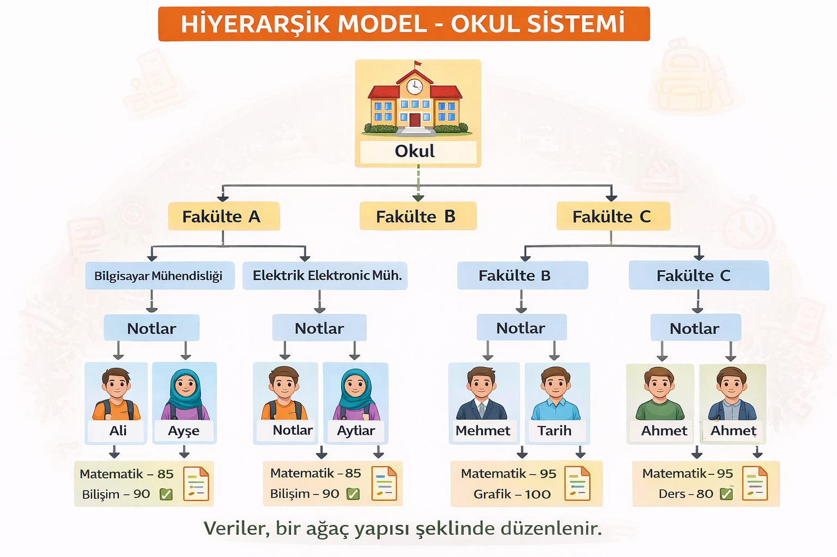

Slide 8
2. Ağ Modeli (Network Model)
Hiyerarşik modele benzer, ancak her düğüm birden fazla ebeveyne sahip olabilir.
Çoktan çoğa (N:N) ilişkileri destekler.
Karmaşık yapılarda kullanılır.
Avantaj: Esnek yapı
Dezavantaj: Yapısı karmaşıktır, yönetimi zordur

Slide 9
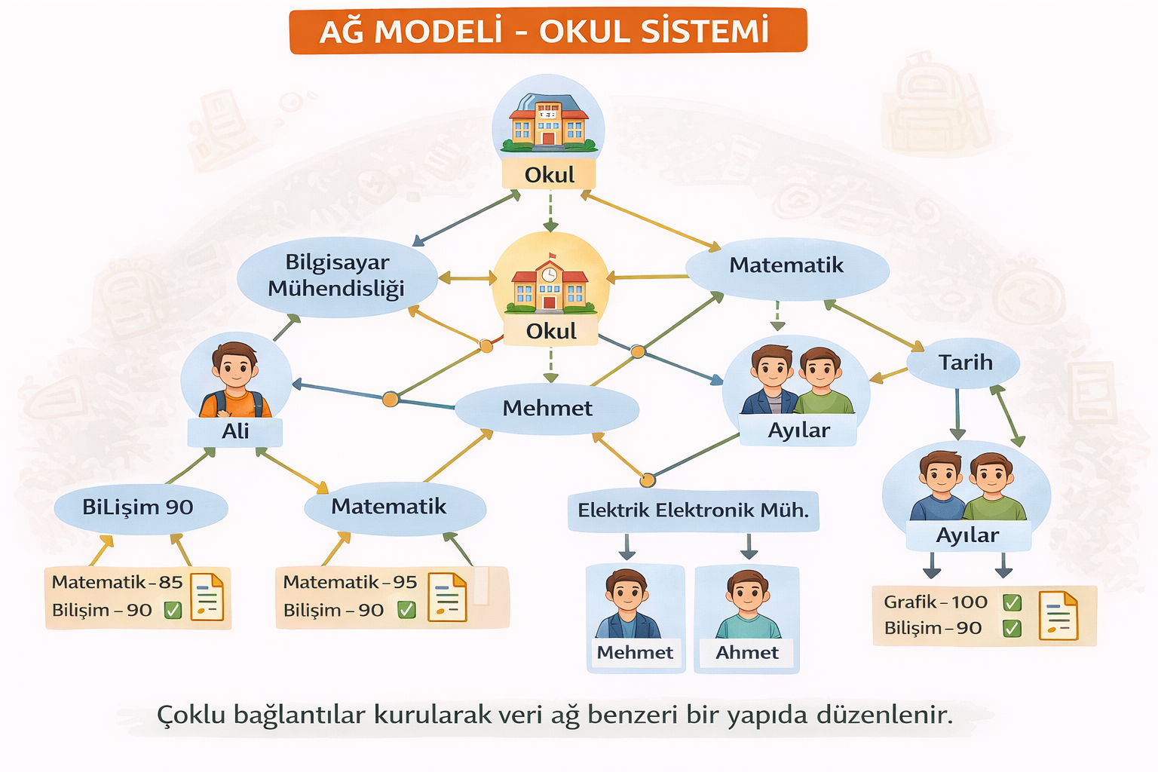

Slide 10
3. İlişkisel Model (Relational Model)
En yaygın kullanılan modeldir.
Veriler tablolar (relations) halinde saklanır.
Tablolar arasında anahtarlar aracılığıyla ilişki kurulur.
SQL dili ile yönetilir.
Avantaj: Kolay sorgulama, esneklik, güçlü veri bütünlüğü
Dezavantaj: Çok büyük verilerde performans sıkıntısı olabilir

Slide 11
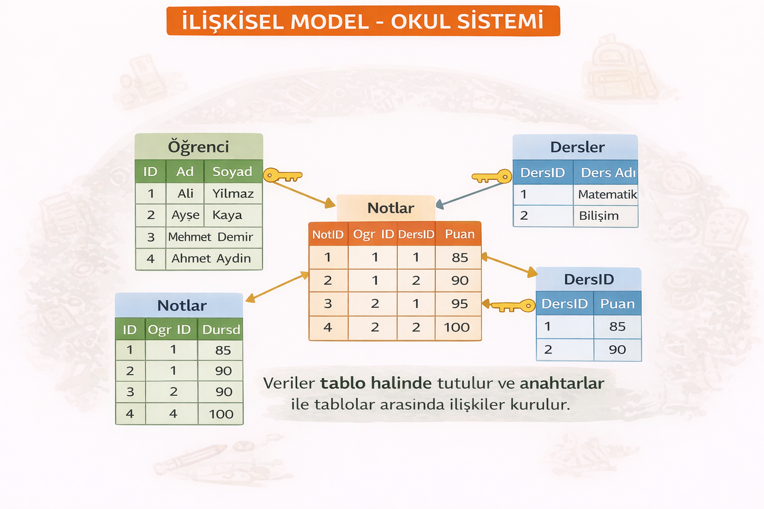

Slide 12
4. NoSQL Modeli (Not Only SQL)
Büyük veri ve esnek yapılar için kullanılır.
Tablo yapısı yerine belge, anahtar-değer, grafik veya sütun yapıları kullanılır.
Genellikle ilişkisel olmayan yapılarda tercih edilir.
Avantaj: Büyük veri ve yüksek performans
Dezavantaj: Veri bütünlüğü sınırlı, karmaşık ilişkiler zayıf
Alt türleri:
Doküman tabanlı: MongoDB
Anahtar-Değer tabanlı: Redis
Graf tabanlı: Neo4j
Sütun tabanlı: Cassandra

Slide 13
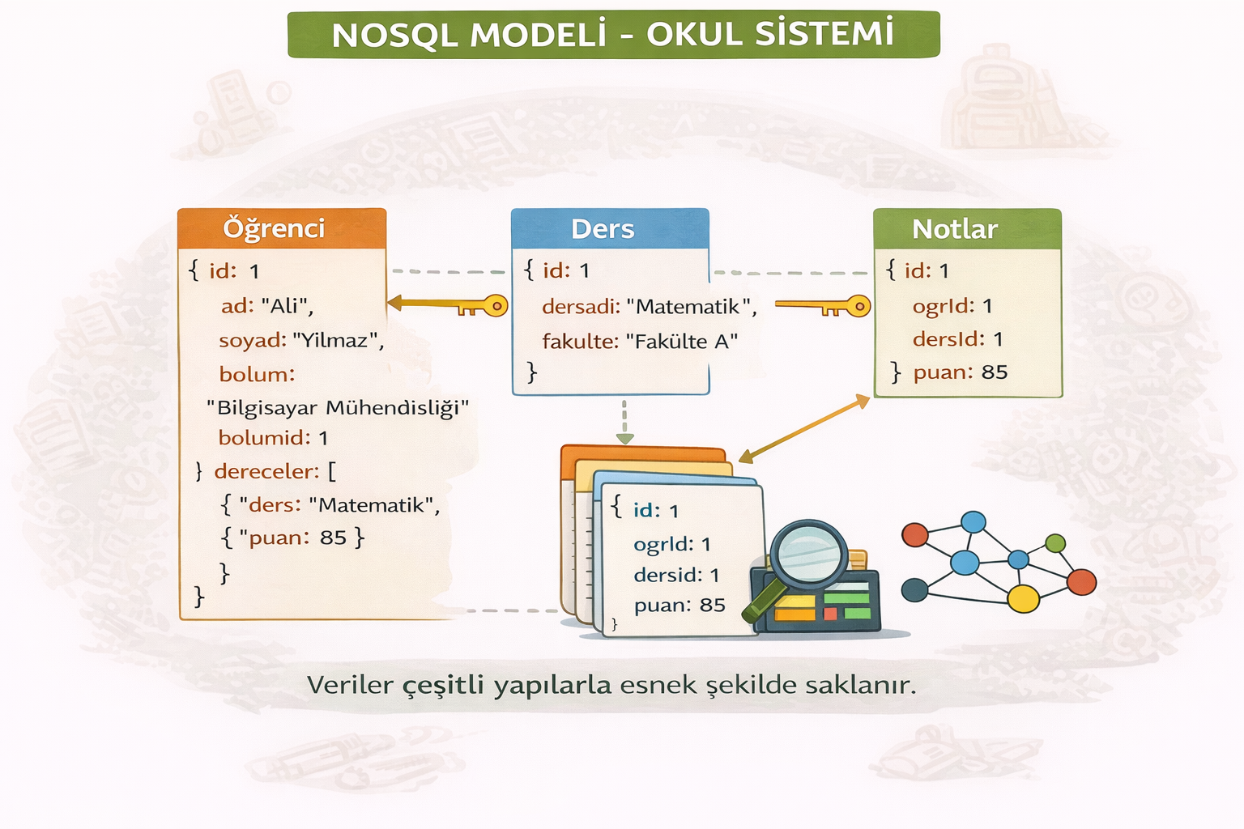

Slide 14
5. Nesneye Yönelik Model (OOP Model)
Veriler, nesneler olarak temsil edilir (OO programlamaya benzer).
Veri ile birlikte, o veriye ait işlemler (metotlar) da saklanır.
Avantaj: Gerçek dünya modellerine uygun
Dezavantaj: Karmaşık, kullanımı yaygın değil

Slide 15
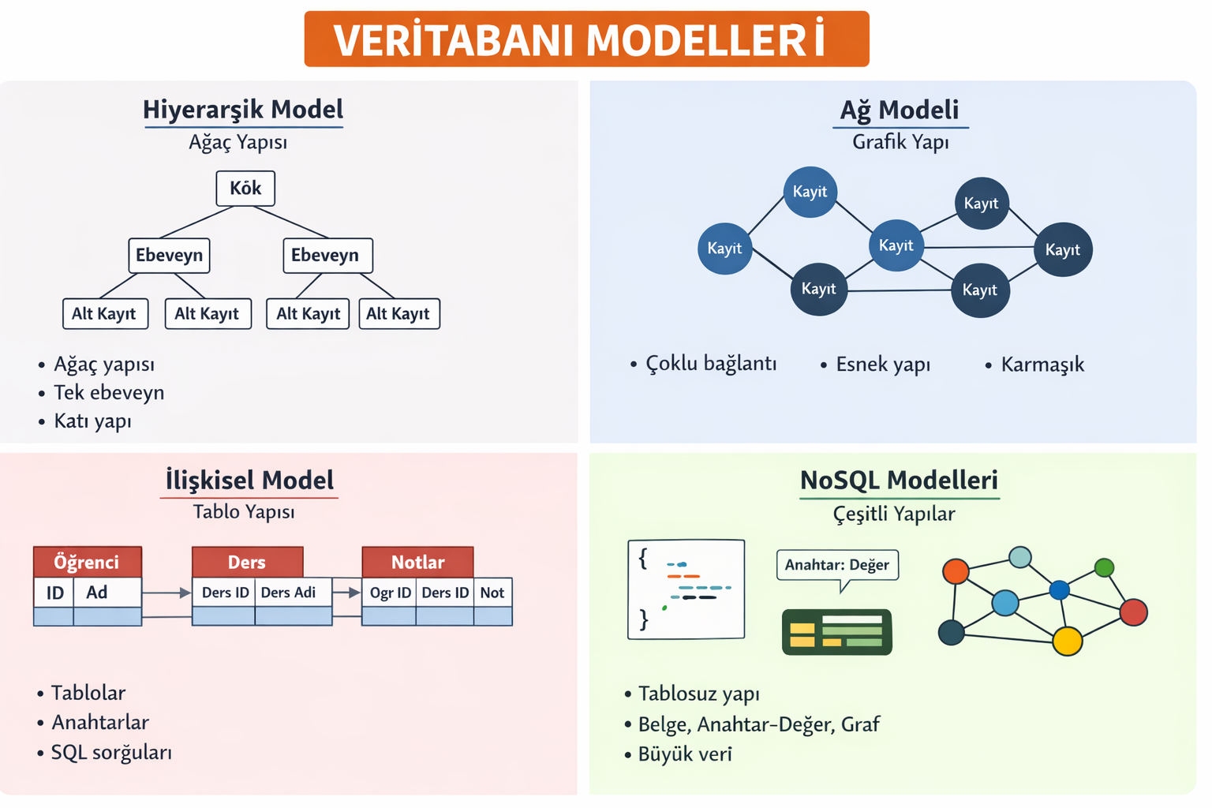

Slide 16
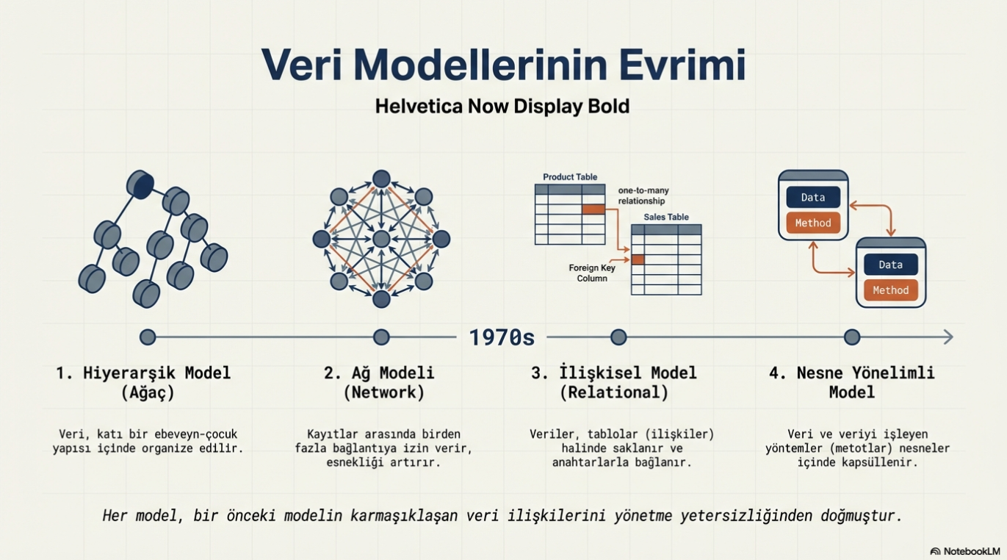

Slide 17
Veritabanı Mimarisi
Veritabanı Yönetim Sistemleri

Slide 18
Veritabanı Mimarisi Nedir?
Veritabanı mimarisi, veritabanı sisteminin nasıl yapılandırıldığını ve hangi katmanlardan oluştuğunu açıklar.
Amaç:
Sistemi düzenli hale getirmek
Performansı artırmak
Güvenliği sağlamak
Büyük sistemleri yönetilebilir yapmak

Slide 19
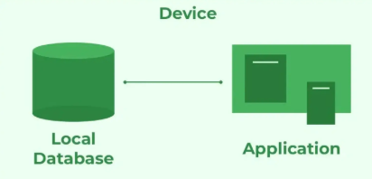
1 Katmanlı Mimari (Single Tier)
Tüm sistem tek ortamda çalışır.
Uygulama + Veritabanı + Kullanıcı aynı makinededir.
Avantaj:
Basit kurulum
Hızlı geliştirme
Dezavantaj:
Ölçeklenemez
Güvenlik zayıf
Çok kullanıcılı sistemlere uygun değil

Slide 20
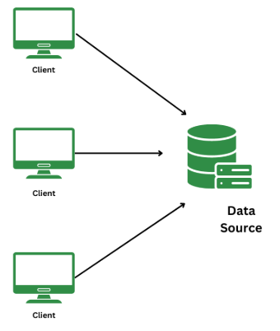
2 Katmanlı Mimari (Two Tier)
İstemci – Sunucu yapısı vardır.
Katmanlar:
İstemci (Client)
Veritabanı Sunucusu
Akış:
Kullanıcı → Uygulama → Veritabanı
Avantaj:
Merkezi veri yönetimi
Çok kullanıcı desteği
Dezavantaj:
İş mantığı istemcide dağılabilir
Büyük sistemlerde yetersiz kalabilir

Slide 21
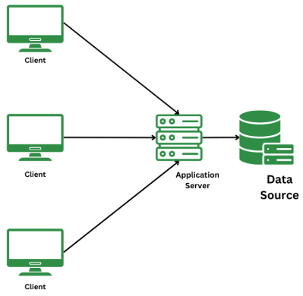
3 Katmanlı Mimari (Three Tier)
Modern sistemlerin çoğu bunu kullanır.
Katmanlar:
Sunum Katmanı (Presentation Layer) Kullanıcı arayüzü (Web, mobil, masaüstü)
İş Mantığı Katmanı (Business Logic Layer) Kurallar, hesaplamalar, kontroller
Veri Katmanı (Data Layer) Veritabanı sistemi
Akış:
Web / Mobil Uygulama > API / Backend > Veritabanı

Slide 22
3 Katmanlı Mimari Neden Önemli?
Güvenlik artar
İş mantığı merkezi olur
Bakımı kolaydır
Ölçeklenebilir
Örneğin:
Instagram uygulaması Mobil uygulama doğrudan veritabanına bağlanmaz. Arada backend vardır.

Slide 23
Model vs Katman
Veritabanı modeli şunu anlatır:
Veri mantıksal olarak nasıl organize edilir?
«Veriyi nasıl tasarlıyoruz?»
Veritabanı mimarisi şunu anlatır:
Sistem fiziksel ve yazılımsal olarak nasıl yapılandırılmıştır?
«Sistemi nasıl çalıştırıyoruz?»

